Slide 1
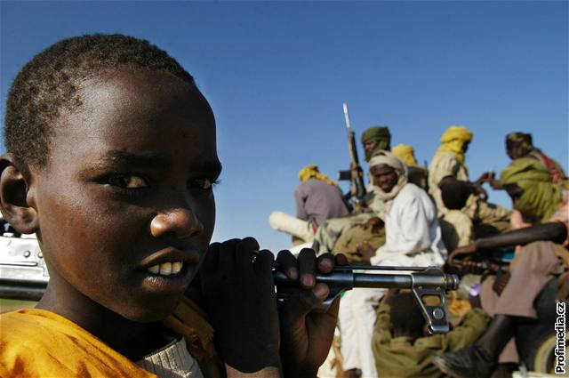
Dětští vojáci

Slide 2
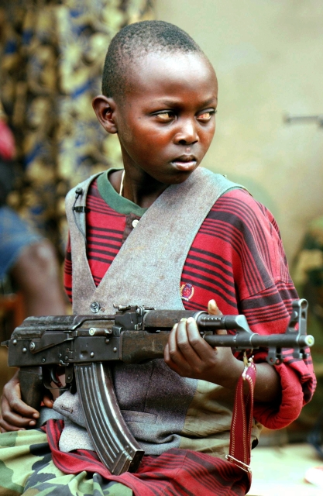
Invisible children
Aktuální problém
Oblasti konfliktů
Celkem cca 300 000 dětí
(odhad UNICEF)
Hlavně:
  Střední Afrika
  Jihovýchodní Asie
  Blízký východ

Slide 3
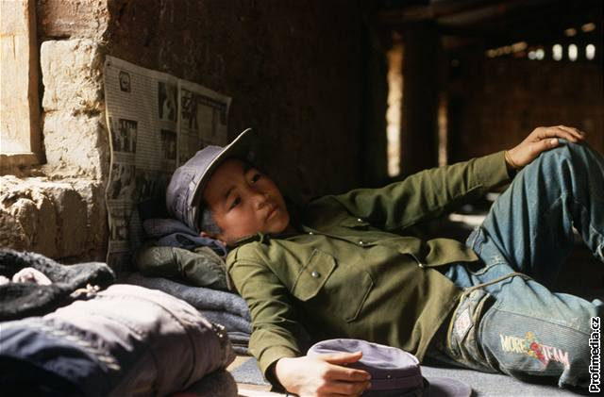
  Dětský voják = osoba mladší 18 let, která je součástí ozbrojených sil nebo ozbrojených jednotek o jakékoliv velikosti (bez rozdílu pohlaví)
používání dětských vojáků porušuje
  Právo na osobní svobodu
  Právo na svobodu pohybu a pobytu
  Právo na vzdělání
  Právo na vyrůstání v rodině
  Právo na všeobecný rozvoj
Použití dětských vojáků odporuje Úmluvě o právech dítěte
Trest = válečný zločin
Souzen Mezinárodním trestním soudem v Haagu

Slide 4
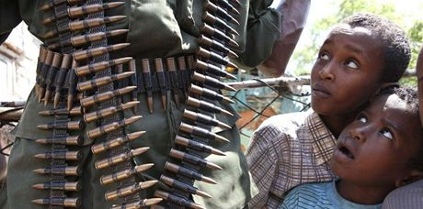
součást ozbrojených skupin bojujících proti vládám, etnikům atd.
Kolumbie, Barma, Uganda, Sierra Leone, Súdán, Pobřeží Slonoviny, Srí Lanka, Uganda, Kolumbie, Afghánistán
Výjimka - Demokratická republika Kongo, Barma, Čad - nezletilí rekrutováni i do pravidelné armády státu
Fce dětského vojáka:
  doručovatelé zpráv
  živé štíty
  Vyzvědači
  sluhové či nosiči břemen
  I boj se zbraní v ruce

Slide 5
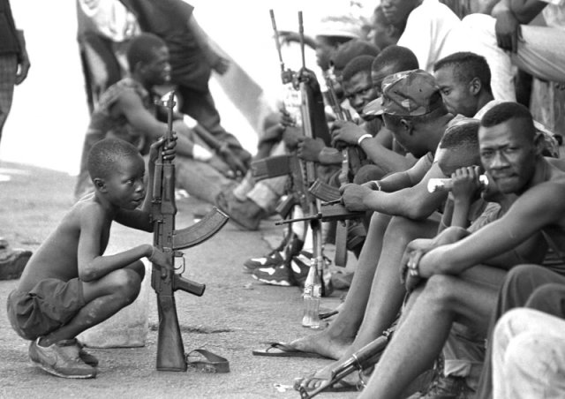
Jak se stane dítě vojákem?
Dobrovolně
  materiální důvody
  Ztráta rodiny
  Touha po pomstě
Verbování proti
vlastní vůli – únosy
prodej

Slide 6
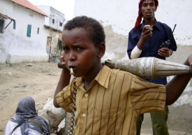
Výcvik
tvrdý fyzický výcvik - často končí
smrtí nejslabších jedinců,
přežije cca 1/3
Překonávání bolesti – např. skupina jednoho chlapce zbije do krve a on potom musí normálně druhý den nastoupit na výcvik x celý den na slunci přivázáni
základní taktika boje a trénink se zbraněmi

Slide 7
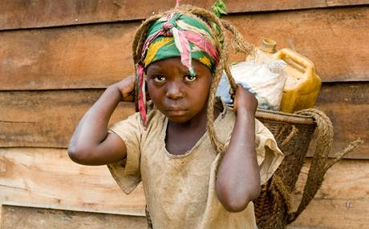
Závěrečná zkouška – součást přijetí mezi ostatní - zastřelení zajatce (často pod vlivem drog)
Více než 1/3 dětských vojáků = dívky - musí přežívat s menšími dávkami potravy než chlapci, častěji jsou
oběťmi pohlavního
zneužívání

Slide 8
„Vojenští velitelé ovládají dobře metody, které z dětí činí dobře seřízené a velmi efektivní zbraně, zastrašit je a vychovat podle vlastního přání není až tak těžké. Vyzbrojeny lehkými zbraněmi mohou být stejně dobrými, a možná i lepšími vojáky než dospěli. Dají se totiž přimět k věcem, kterých často dospělí nejsou schopni.“ (Obara Otunnu, zvláštní zmocněnec OSN pro otázku dětí ve válečných konfliktech)“

Slide 9
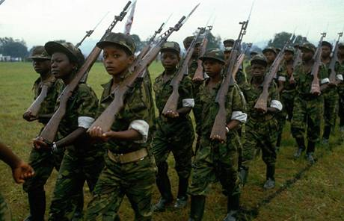
Výhody dětského vojáka
specifické vlastnosti
mladší děti jsou psychicky a emočně nezralé
nemají vyvinuty morální hodnoty
velmi snadno manipulovatelné
odvážní
rychle si osvojují bojové
schopnosti
méně náročné na stravu a žold
boj vidí jako hru, soutěží mezi sebou
Neusilují o vedoucí pozici

Slide 10
Náprava?
Následky celý život
Programy na znovuzačlenění do společnosti
  DDR – tři principy:
  Disarmament (odzbrojení)
  Demobilization (vyčlenění z bojových jednotek, zjištění identity za účelem nalezení rodiny)
  Reintegration (psychologická pomoc, poskytnutí základního vzdělání a zapojení do společnosti).
vytvoření propracovaného systému rehabilitačních programů místními vládami
vyslání jednotek OSN – UNPROFOR (jednotky na Balkáně) = mírové jednotky, které by bránily nejvíce možné postihnuté lokality

Slide 11
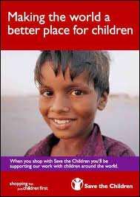
Další informace
Armáda božího odporu – Uganda
http://www.ceskatelevize.cz/ct24/svet/169696-konyho-detsti-vojaci-vrazdili-vlastni-rodiny-smiri-se-nekdy-s-minulosti/
Hnutí Save the children
Mezinárodní den kampaně za zastavení verbování dětským vojákům: 12. únor – tzv. Red Hand day

